Slide 1
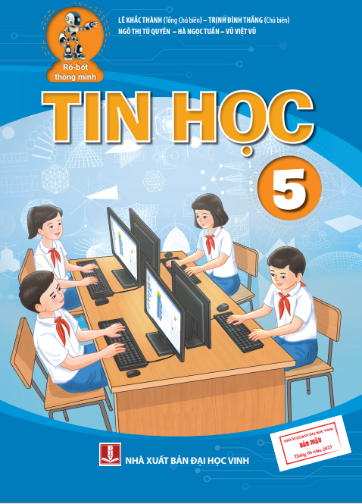
TẬP HUẤN GIÁO VIÊN
DẠY BỘ SÁCH RÔ-BỐT THÔNG MINH
TIN HỌC 5
CÔNG TY CỔ PHẦN ĐẦU TƯ PHÁT TRIỂN SÁCH VÀ HỌC LIỆU ĐIỆN TỬ VIỆT NAM
TẦNG 2, SỐ 6 NGUYỄN THỊ THẬP, KĐT TRUNG HOÀ - NHÂN CHÍNH,
PHƯỜNG TRUNG HOÀ, QUẬN CẦU GIẤY, HÀ NỘI
ĐT. 84 983.342.841; 84 963.202.789
INFO@VMB.EDU.VN

Slide 2

TÁC GIẢ
PGS.TS. LÊ KHẮC THÀNH | Tổng Chủ biên
PGS.TS. TRỊNH ĐÌNH THẮNG | Chủ biên
TS. NGÔ THỊ TÚ QUYÊN | Tác giả
ThS. HÀ NGỌC TUẤN | Tác giả
PGS.TS. VŨ VIỆT VŨ | Tác giả

Slide 3
NỘI DUNG
Chương trình môn Tin học ở bậc Tiểu học
Giới thiệu bộ sách Tin học 5 – Rô-bốt thông minh
Thiết kế kế hoạch bài dạy
Kiểm tra, đánh giá
Hướng dẫn sử dụng nguồn học liệu điện tử

Slide 4
Bước đầu hình thành cho HS tư duy giải quyết vấn đề với sự trợ giúp của máy tính, biết điều khiển máy tính qua việc lập chương trình với ngôn ngữ trực quan.
Cho HS sử dụng phần mềm tạo ra những sản phẩm số như: một văn bản ngắn, thiệp chúc mừng, đoạn hoạt hình vui,...
Giúp HS quen với công nghệ kĩ thuật số qua việc sử dụng máy tính để vui chơi, học tập; phòng tránh những tác hại khi sử dụng Internet và tôn trọng bản quyền.
MỤC TIÊU CẤP TIỂU HỌC

Slide 5
Nội dung chương trình mở
Có các chủ đề bắt buộc và lựa chọn.
Được cập nhật và điều chỉnh theo hướng dẫn của Bộ GD&ĐT nhằm bảo đảm tính hiện đại và thời sự.
Hình thức giáo dục đa dạng
Có các chủ đề thiết thực và hấp dẫn.
Không chỉ trong phạm vi môn Tin học mà cả trong các môn học khác.
Không chỉ trong trường học mà còn ở các môi trường khác.
TÍNH MỞ

Slide 6
ĐỊNH HƯỚNG CHUNG VỀ PHƯƠNG PHÁP VÀ
HÌNH THỨC TỔ CHỨC DẠY HỌC
Phát huy khả năng giải quyết vấn đề; tự học, kĩ năng sử dụng các công cụ kĩ thuật số.
Cho HS chủ động và sáng tạo trong khám phá kiến thức. Khuyến khích HS tạo ra sản phẩm số.
Vận dụng các phương pháp giáo dục và các hình thức tổ chức dạy học linh hoạt, sáng tạo.

Slide 7
CÁC CHỦ ĐỀ TRONG
MÔN TIN HỌC LỚP 5
Chủ đề A: Máy tính và em (cấp Tiểu học); Máy tính và xã hội (cấp THCS, THPT).
Chủ đề B: Mạng máy tính và Internet.
Chủ đề C: Tổ chức lưu trữ, tìm kiếm và trao đổi thông tin.
Chủ đề D: Đạo đức, pháp luật và văn hóa trong môi trường số hóa.
Chủ đề E: Ứng dụng tin học.
Chủ đề F: Giải quyết vấn đề với sự trợ giúp của máy tính.

Slide 8
CÁC CHƯƠNG CỦA TIN HỌC 5
CHƯƠNG 1 | MÁY TÍNH VÀ EM (03 BÀI)
CHƯƠNG 2 | MẠNG MÁY TÍNH VÀ INTERNET (02 BÀI)
CHƯƠNG 3 | TỔ CHỨC LƯU TRỮ, TÌM KIẾM VÀ TRAO ĐỔI THÔNG TIN (03 BÀI)
CHƯƠNG 4 | ĐẠO ĐỨC, PHÁP LUẬT VÀ VĂN HÓA TRONG MÔI TRƯỜNG SỐ (01 BÀI)
CHƯƠNG 5 | ỨNG DỤNG TIN HỌC (08 BÀI, có bài tự chọn)
CHƯƠNG 6 | GIẢI QUYẾT VẤN ĐỀ VỚI SỰ TRỢ GIÚP CỦA MÁY TÍNH (15 BÀI)

Slide 9
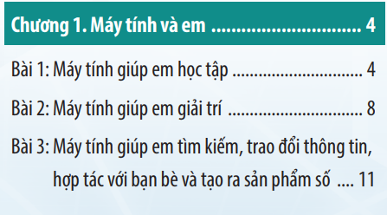
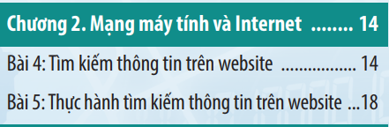
SGK TIN HỌC 5
Rô-bốt thông minh

Slide 10
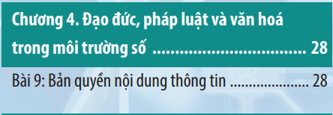
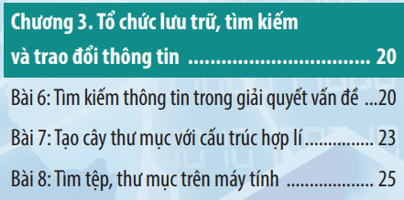

Slide 11
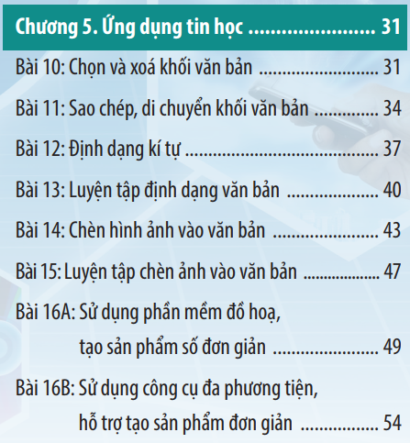

Slide 12
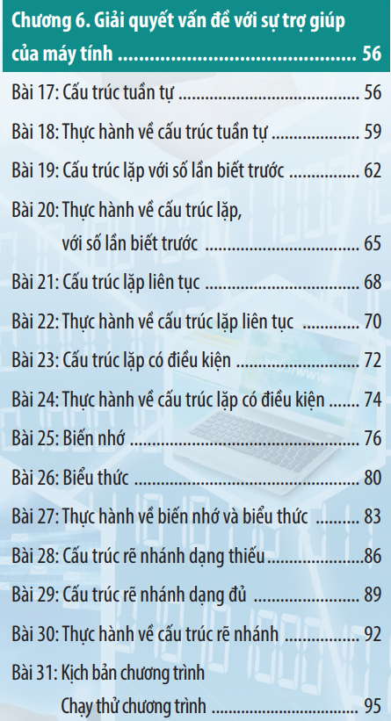

Slide 13
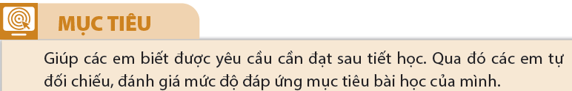
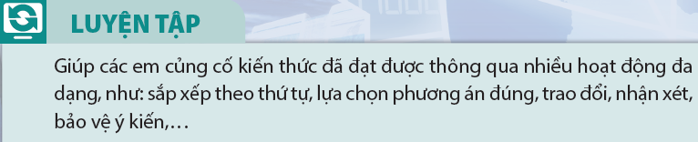
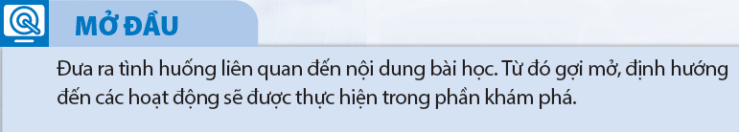
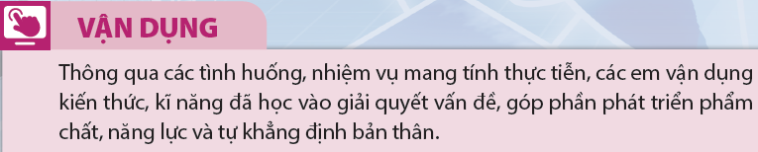
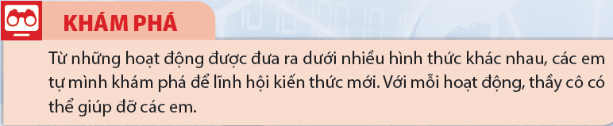
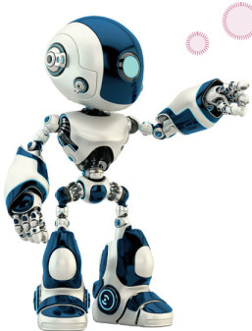
CẤU TRÚC BÀI HỌC
Các kiến thức cần nhớ của bài học được ghi ở đây.

Slide 14
Khám phá kiến thức qua hoạt động
Các chương trình đơn giản, vui nhộn
Tính mở, cân đối hình - chữ, tự học được
ĐIỂM
NỔI BẬT
Mỗi bài dạy một tiết
Có Kế hoạch bài dạy và Bài trình chiếu

Slide 15
CÁC DẠNG BÀI
 | LÝ THUYẾT | LÝ THUYẾT – THỰC HÀNH | THỰC HÀNH
CHƯƠNG 1 |  | 1,2,3
CHƯƠNG 2 |  | 4 | 5
CHƯƠNG 3 |  | 6,7 | 8
CHƯƠNG 4 | 9
CHƯƠNG 5 |  | 10,12,14,16A,16B | 11, 13,15
CHƯƠNG 6 |  | 17,19,21,23,25,26,28,29,31 | 18,20,22,24,27,30
Notes:
Chú ý. Bài 28 chia nhỏ nhiệm vụ, bài 31 chia nhỏ công việc. HS chỉ chia nhỏ nhiệm vụ, chia nhỏ công việc. HS không thực hiện nhiệm vụ, công việc.
Bài 30 xác định nhệm vụ. HS không phải thực hiện nhiệm vụ.
Công việc là việc ở nhà. Nhiệm vị là việc ở lớp.

Slide 16
KẾ HOẠCH GIẢNG DẠY
PHƯƠNG ÁN 1
PHƯƠNG ÁN 2
Dạy 1 tiết/1 tuần
trong cả năm học
Dạy 2 tiết/1 tuần
trong 1 học kỳ

Slide 17
Bài 1. Máy tính giúp em học tập
Bài 3. Máy tính giúp em tìm kiếm, trao đổi thông tin, hợp tác với bạn bè và tạo ra sản phẩm số
Bài 5. Thực hành tìm kiếm thông tin trên website
Bài 16A. Sử dụng phần mềm đồ họa tạo sản phẩm số đơn giản
Bài 18. Thực hành về cấu trúc tuần tự
Bài 20. Thực hành về cấu trúc lặp với số lần biết trước
Bài 24. Thực hành về cấu trúc lặp có điều kiện
Bài 27. Thực hành về biến nhớ và biểu thức
Bài 31. Kịch bản chương trình, chạy thử chương trình
MỘT SỐ BÀI
CẦN LƯU Ý

Slide 18
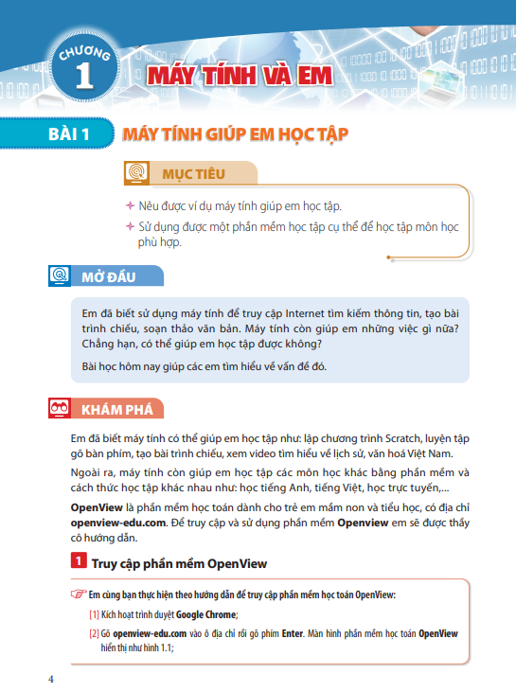
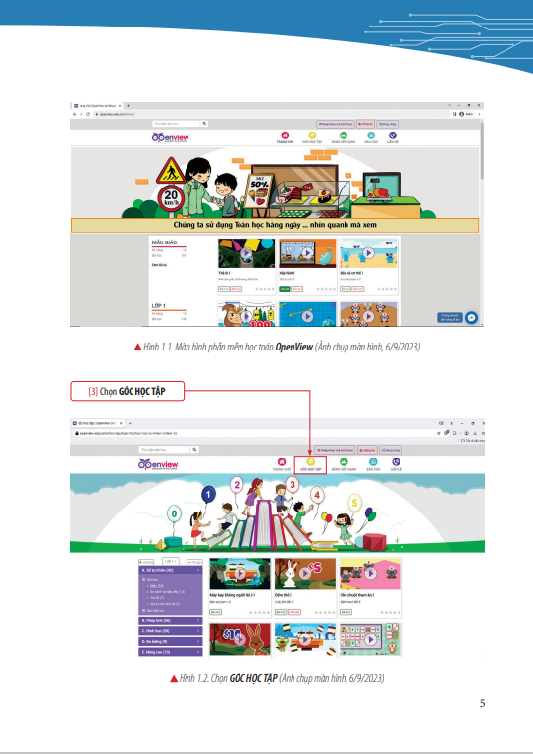
Có thể dùng trình duyệt khác;
Gõ đường dẫn vào ô địa chỉ;
nếu gõ vào ô tìm kiếm thì phải thêm thao tác chọn;

Slide 19
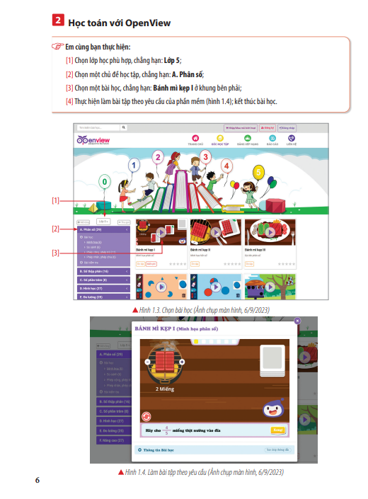
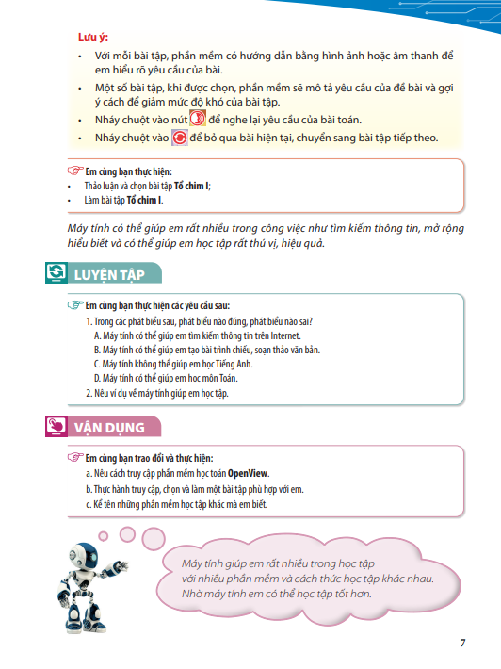


Khi chọn Lớp 5 thì có sẵn chủ đề Phân số;
Chỉ chọn các bài ;
Nút nghe lại yêu cầu của bài
thì không phải bài nào cũng có.
Phần vận dụng, câu c: gợi ý HS
truy cập kho học liệu Bộ GD&ĐT.

Slide 20
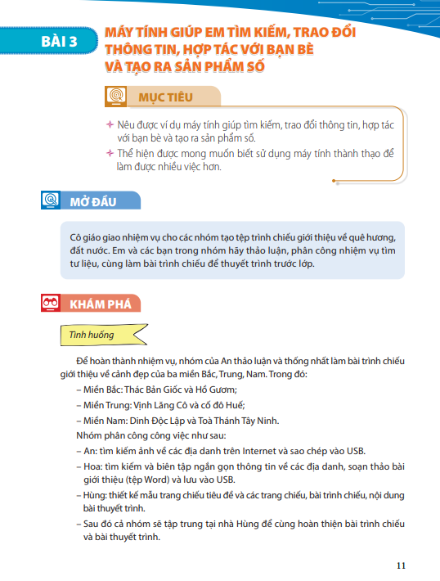
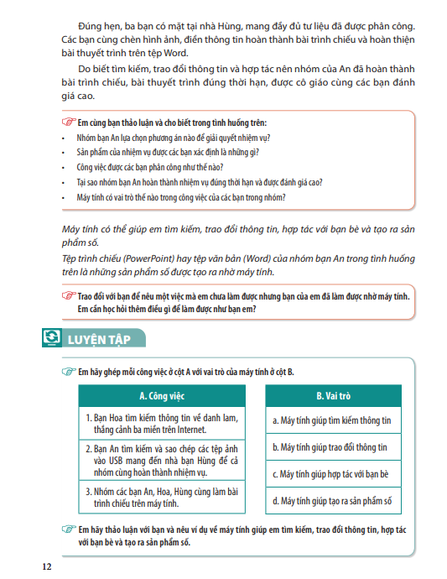
Có thể giao mỗi nhóm thực hiện một tình huống khác nhau;
Chú ý sự phân công nhiệm vụ cho từng thành viên của mỗi nhóm;
Theo dõi việc thực hiện, giúp đỡ các nhóm khi cần.

Slide 21
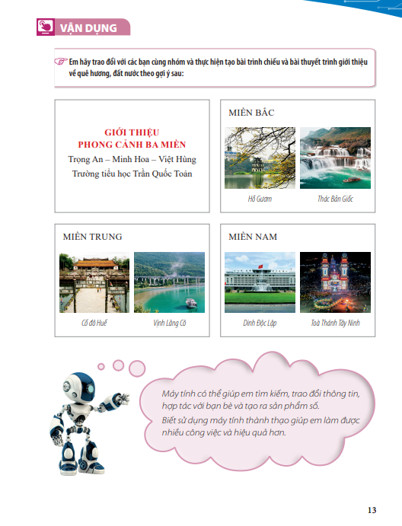

Slide 22
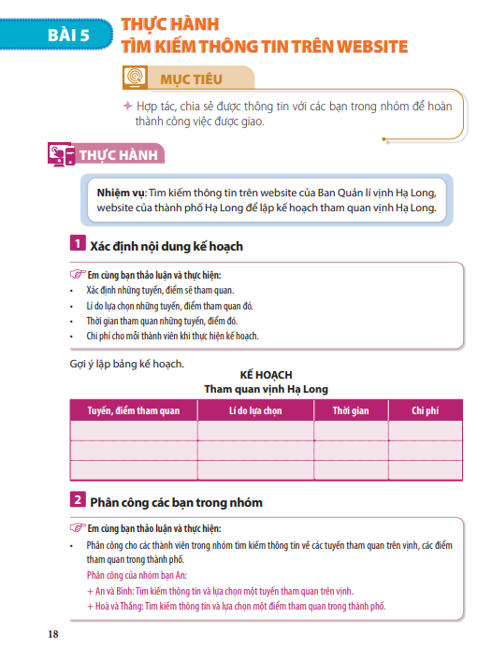
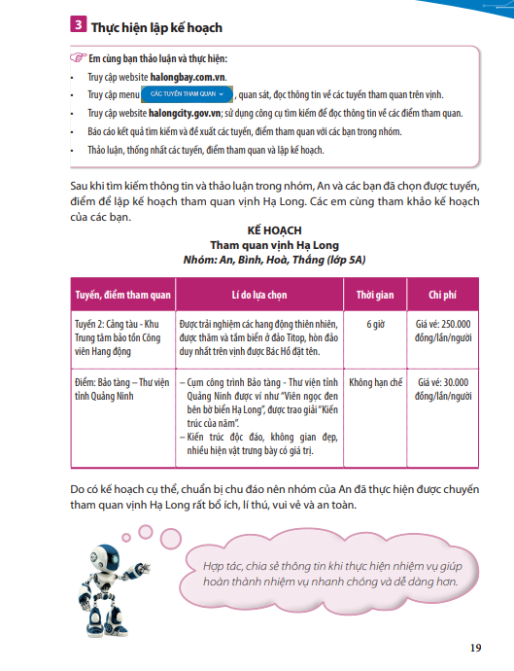
Thực hiện tìm kiếm trên website theo 2 cách khác nhau.
Có thể chọn website phù hợp với thực tế vùng, miền...;
Chú ý sự phân công nhiệm vụ của mỗi nhóm;
Theo dõi việc thực hiện, giúp đỡ các nhóm khi cần.

Slide 23
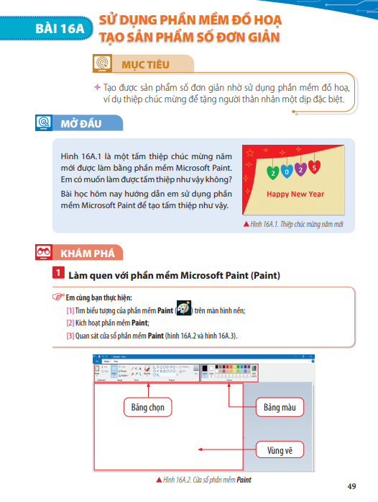
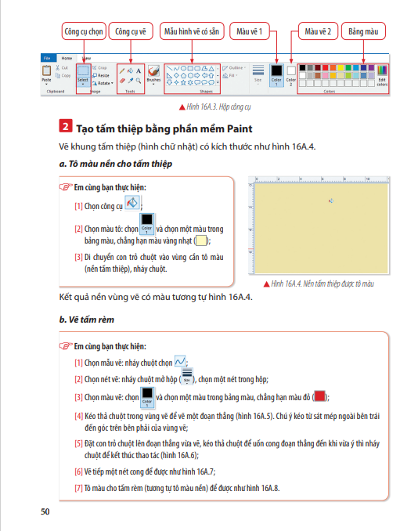
Khi vẽ hoặc tô màu:
dùng Color 1/Color 2 nhấn nút trái/phải chuột;
Chọn một mẫu hình vẽ để vẽ khung tấm thiệp; tô màu nền tấm thiệp.

Slide 24
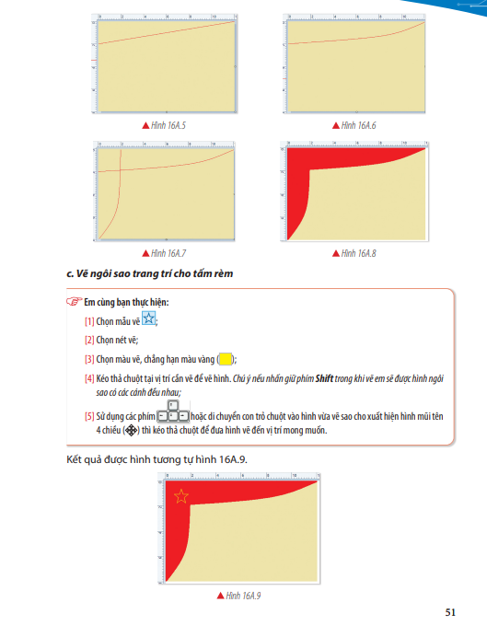
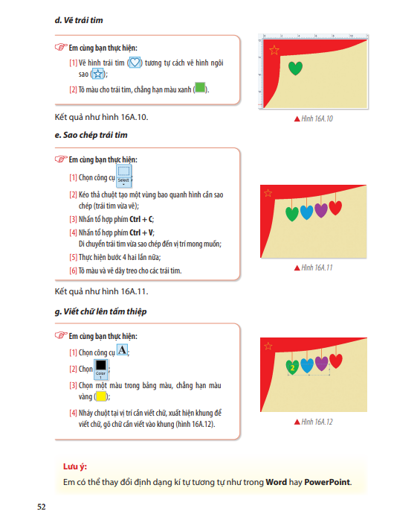

Slide 25
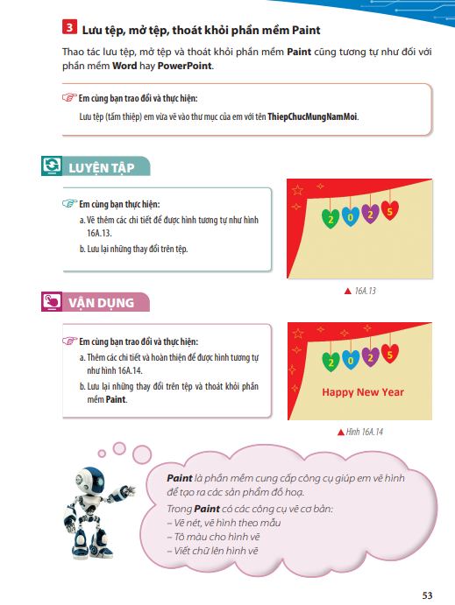

Slide 26
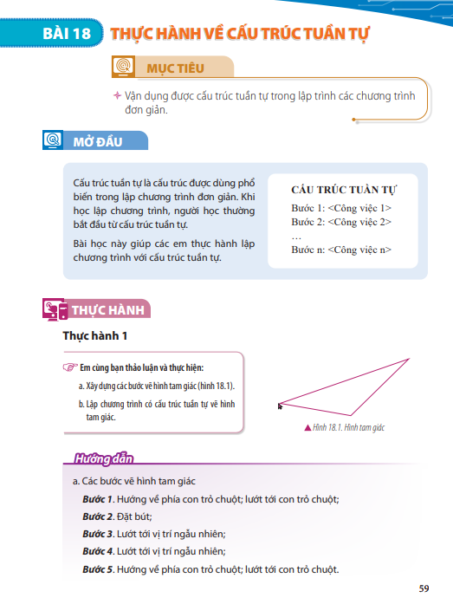
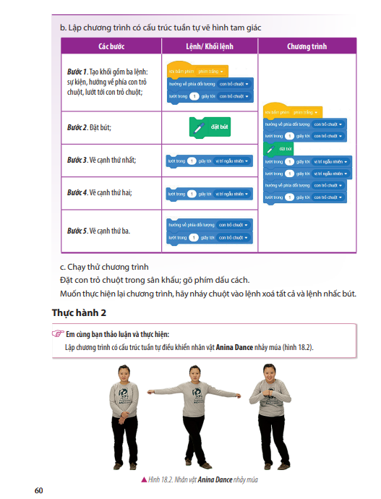
Vị trí con trỏ chuột trong sân khấu là điểm đầu và cuối của hình vẽ;
Vì vẽ 2 cạnh đầu là di chuyển ngẫu nhiên nên có thể không thành một tam giác.
Khi chạy lại chương trình, việc xóa hình và nhấc bút không thực hiện được ở chế độ toàn màn hình.
Thực hành 1 bài 18

Slide 27
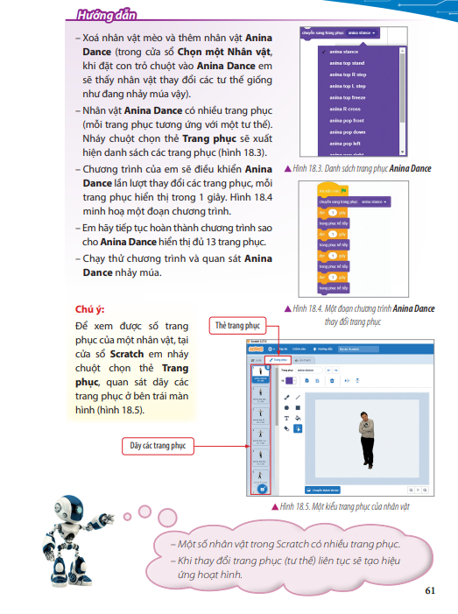
Sử dụng thao tác sao chép khối lệnh để hoàn thành chương trình;

Slide 28
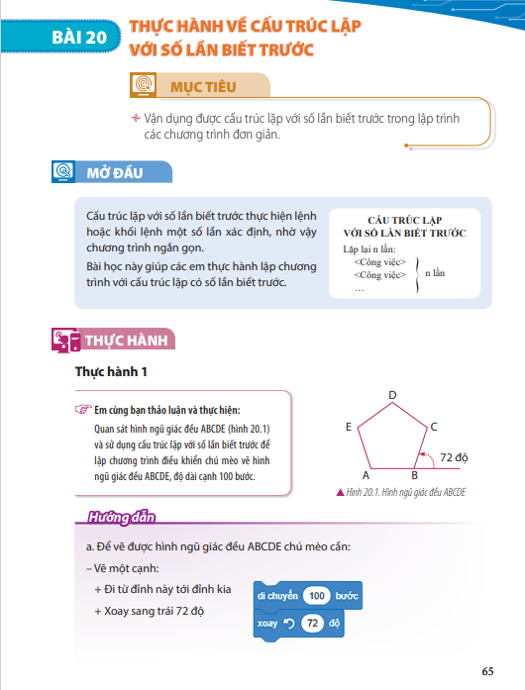
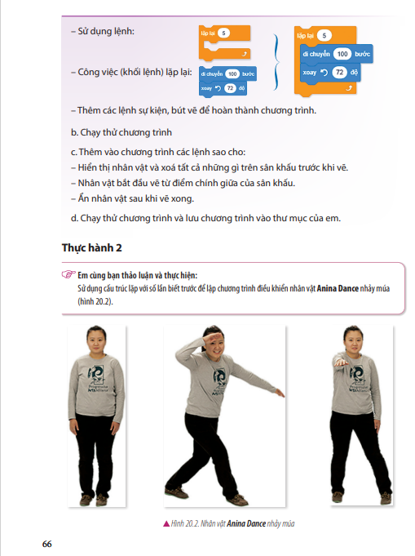
Kích thước sân khấu chuẩn:
480 x 360 pixel;
Tọa độ điểm chính giữa màn hình (0;0).

Slide 29
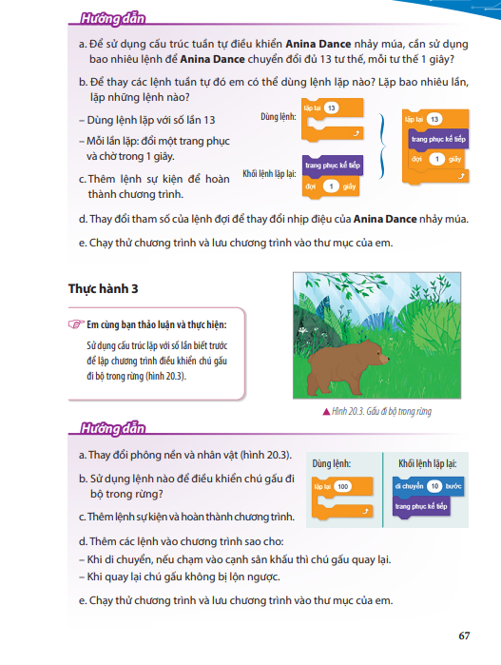

Để chú gấu không lộn ngược thì:
Thêm lệnh:
ở trên lệnh lặp;
Hoặc nháy vào lệnh này ở vùng các lệnh.

Slide 30
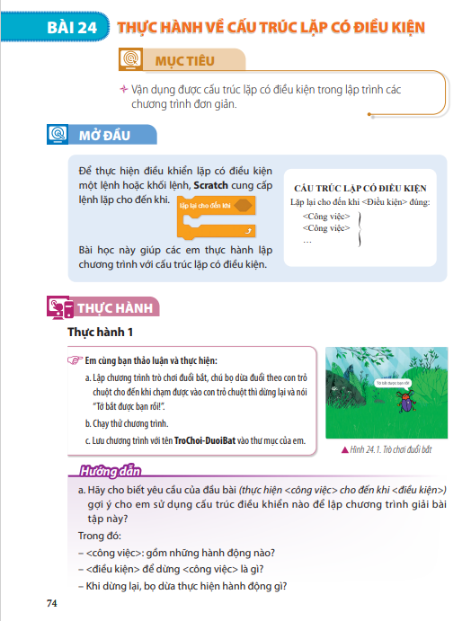
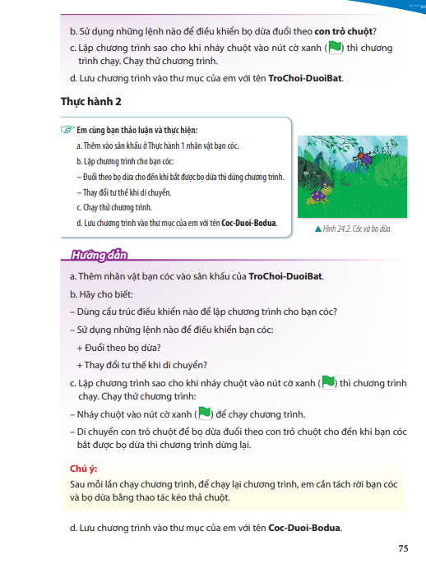
Lưu ý:
Với thực hành 1: tốc độ và hướng di chuyển của bọ dừa với tốc độ di chuyển con trỏ chuột;
Với thực hành 2: tốc độ và hướng di chuyển của cóc với bọ dừa.

Slide 31
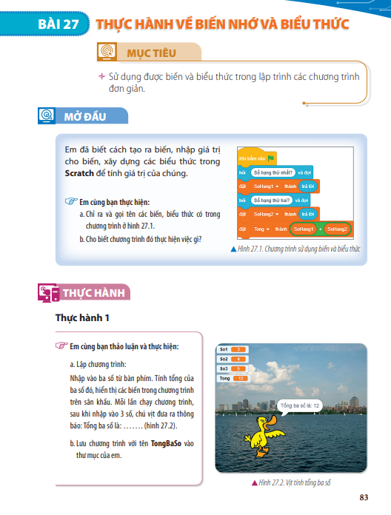
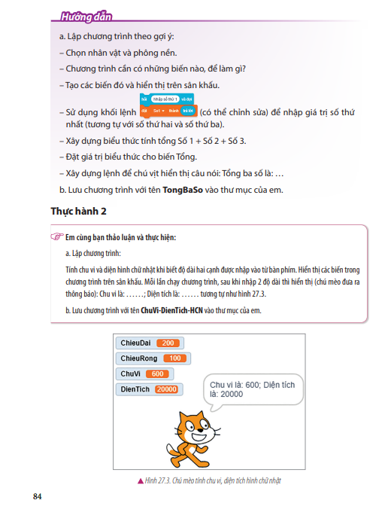

Slide 32
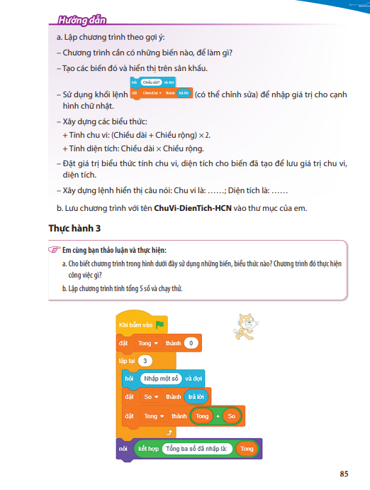

Với thực hành 2:
Dùng 3 lệnh
và 1 lệnh nói để hiển thị;
Với thực hành 3, câu b:
Chương trình tương tự câu a.
Có thể nâng cao câu b với yêu cầu không dùng biến Tong và biến So.

Slide 33
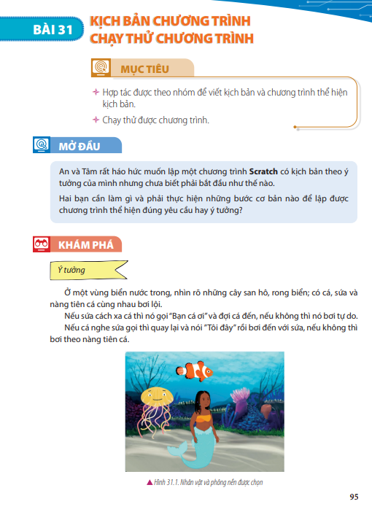
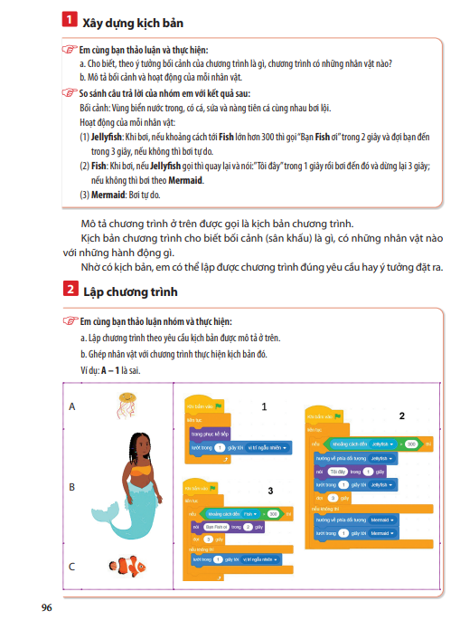
Nên để khoảng cách sứa với cá trong khoảng từ 250 đến 350;
Chương trình lập cho cá và sứa có thể dùng lệnh rẽ nhánh dạng thiếu.
Cấu trúc rẽ nhánh dạng đủ

Slide 34
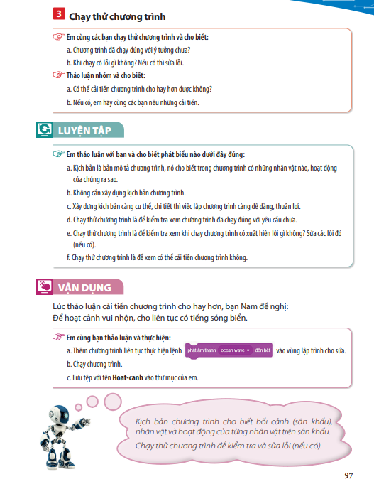
Có thể cải tiến chương trình:
Cho cá và sứa thay đổi trang phục.
Cá không bị lộn ngược.

Slide 35
TRAO ĐỔI NHÓM LẦN 1
Mục tiêu môn Tin học cấp Tiểu học.
Tính mở trong nội dung chương trình và hình thức giáo dục
Những lưu ý khi dạy học SGK
Tin học 5

Slide 36
CHƯƠNG TRÌNH SẼ
TIẾP TỤC SAU GIẢI LAO

Slide 37
Theo hướng dẫn của công văn số 2345/BGDĐT-GDTH (2021)
THIẾT KẾ
KẾ HOẠCH
BÀI DẠY

Slide 38
KHUNG KẾ HOẠCH BÀI DẠY
Môn học…………………………………………………………………..; Lớp…………………
  Tên Bài học:…………………………..…………………………….; Số tiết ………………….
  Thời gian thực hiện: ………. ngày ….. tháng ……….năm…………………………..
I. Yêu cầu cần đạt
  1. Năng lực
  1.1 Năng lực Tin học
  1.2 Năng lực chung
  2. Phẩm chất
  II. Phương pháp và phương tiện dạy học
III. Tiến trình dạy học
  Hoạt động 1: (Mục tiêu; Nội dung; Sản phẩm; Tổ chức hoạt động). Hoạt động 2: …
IV. Điều chỉnh, bổ sung

Slide 39
HƯỚNG DẪN KIỂM TRA, ĐÁNH GIÁ THƯỜNG XUYÊN VÀ ĐỊNH KỲ
Đánh giá kết quả học tập của HS được thực hiện dựa trên:
Thông tư 27/2020/TT BGDĐT ngày 04/09/2020 ban hành quy định đánh giá HS tiểu học;
Hướng dẫn 2345/BGDĐT-GDTH ngày 07/06/2021 của Vụ Giáo dục Tiểu học về xây dựng kế hoạch giáo dục của nhà trường cấp Tiểu học.

Slide 40
ĐÁNH GIÁ THƯỜNG XUYÊN
VỀ NỘI DUNG HỌC TẬP
- Nhận xét của giáo viên về sản phẩm học tập…
- Tự nhận xét và nhận xét bạn về nội dung học tập.
- Phụ huynh trao đổi về nhận xét của giáo viên.
VỀ HÌNH THÀNH VÀ PHÁT TRIỂN PHẨM CHẤT, NĂNG LỰC
- Nhận xét của giáo viên về phát triển phẩm chất…
- Tự nhận xét và nhận xét bạn về phẩm chất, năng lực…
- Phụ huynh trao đổi về nhận xét của giáo viên về phẩm chất ...

Slide 41
ĐÁNH GIÁ ĐỊNH KỲ
VỀ NỘI DUNG HỌC TẬP
Hoàn thành tốt: Thực hiện tốt các yêu cầu học tập và thường xuyên có biểu hiện cụ thể,…;
Hoàn thành: Thực hiện được các yêu cầu học tập và có biểu hiện cụ thể,…;
Chưa hoàn thành: Chưa thực hiện được một số yêu cầu học tập hoặc chưa có biểu hiện cụ thể,…
VỀ HÌNH THÀNH VÀ PHÁT TRIỂN PHẨM CHẤT, NĂNG LỰC
Tốt: Đáp ứng tốt yêu cầu giáo dục, có biểu hiện rõ và thường xuyên;
Đạt: Đáp ứng yêu cầu giáo dục, có biểu hiện nhưng chưa thường xuyên;
Cần cố gắng: Chưa đáp ứng đầy đủ yêu cầu giáo dục, biểu hiện chưa rõ.

Slide 42
ĐỀ KIỂM TRA ĐỊNH KỲ
Gồm các câu hỏi, bài tập được thiết kế theo các mức sau:
Mức 1: Nhận biết, nhắc lại hoặc mô tả được nội dung đã học và áp dụng trực tiếp để giải quyết một số tình huống, vấn đề quen thuộc trong học tập;
Mức 2: Kết nối, sắp xếp được một số nội dung đã học để giải quyết vấn đề có nội dung tương tự;
Mức 3: Vận dụng các nội dung đã học để giải quyết một số vấn đề mới hoặc đưa ra những phản hồi hợp lý trong học tập và cuộc sống.

Slide 43
LƯU Ý VỀ BÀI KIỂM TRA ĐỊNH KỲ
Bài kiểm tra được GV sửa lỗi, nhận xét, cho điểm theo thang điểm 10, không cho điểm thập phân và được trả lại cho học sinh.
Điểm của bài kiểm tra định kỳ không dùng để so sánh HS này với HS khác.
Nếu kết quả bài kiểm tra cuối HK1 và cuối năm học bất thường so với ĐGTX, GV đề xuất với nhà trường có thể cho HS làm bài kiểm tra khác để đánh giá đúng kết quả học tập của HS.

Slide 44
Các bài tập được sắp xếp tương ứng với bài học trong SGK Tin học 5, có 3 cấp độ:
nhận biết, thông hiểu và vận dụng.
Tương ứng với mỗi bài học có 5 bài tập:
  - Bốn bài tập đầu dạng trắc nghiệm ở 2 cấp độ: nhận biết, thông hiểu.
  - Bài tập cuối dạng tự luận ở cấp độ vận dụng.
VỞ BÀI TẬP

Slide 45
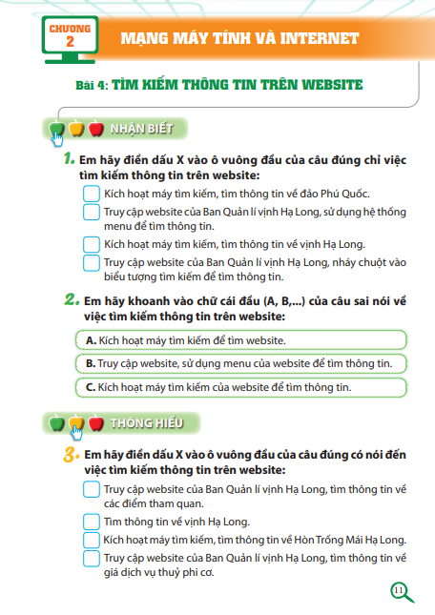
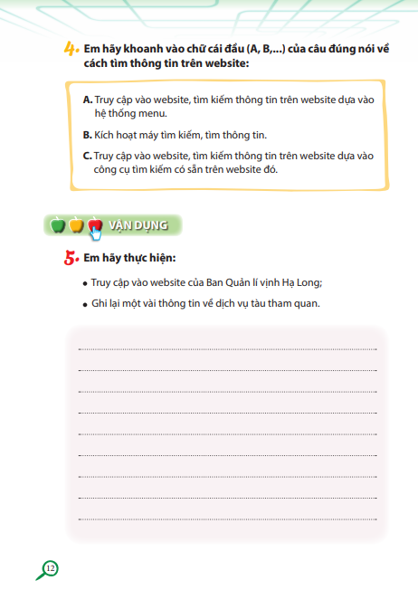

Slide 46
Hướng dẫn chung
Hướng dẫn dạy học các bài học cụ thể
Mỗi bài có:
  - Mục tiêu
  - Chuẩn bị
  - Gợi ý hoạt động dạy học
  - Đáp án các bài tập
SÁCH GIÁO VIÊN

Slide 47
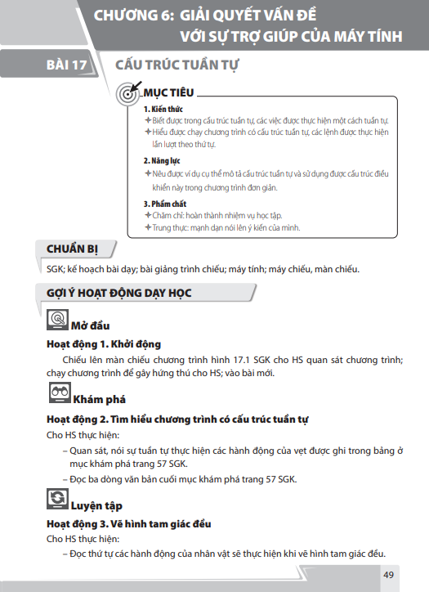
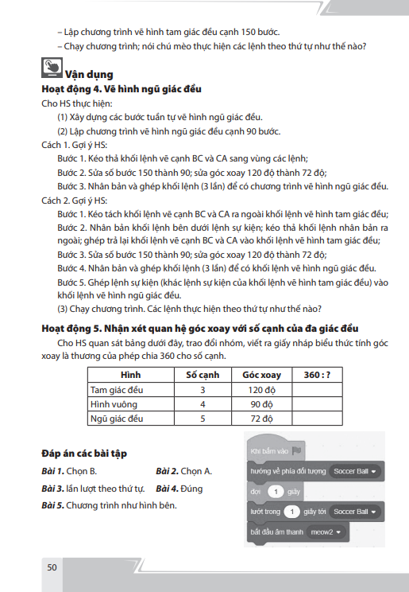

Slide 48
Truy cập vào http://vmb.edu.vn
Admin: lekhacthanh
Mật khẩu: Vmbsgktinhoc5
Với các học liệu:
Tập kế hoạch bài dạy (bài soạn)
Tập bài giảng (bài trình chiếu)
...
HƯỚNG DẪN
SỬ DỤNG
HỌC LIỆU ĐIỆN TỬ

Slide 49
TRAO ĐỔI NHÓM LẦN 2
Kế hoạch bài dạy và bài giảng minh họa.
Sử dụng nguồn học liệu điện tử của bộ sách Tin học 5.

Slide 50
HƯỚNG DẪN GIÁO VIÊN LÀM BÀI THU HOẠCH
Vào trang vmb.edu.vn/bai-thu-hoach-sgk5
2. Xem kết quả sau khi hoàn thành bài thu hoạch

Slide 51
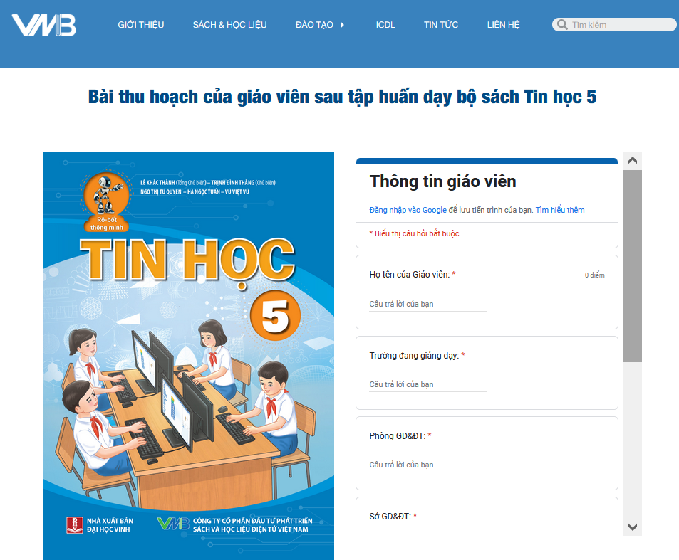
TRANG WEB
LÀM BÀI THU HOẠCH

Slide 52
TRÂN TRỌNG CẢM ƠN QUÝ THẦY CÔ

